Slide 1
Open Computing平台
开元云（北京）科技有限公司

Slide 2
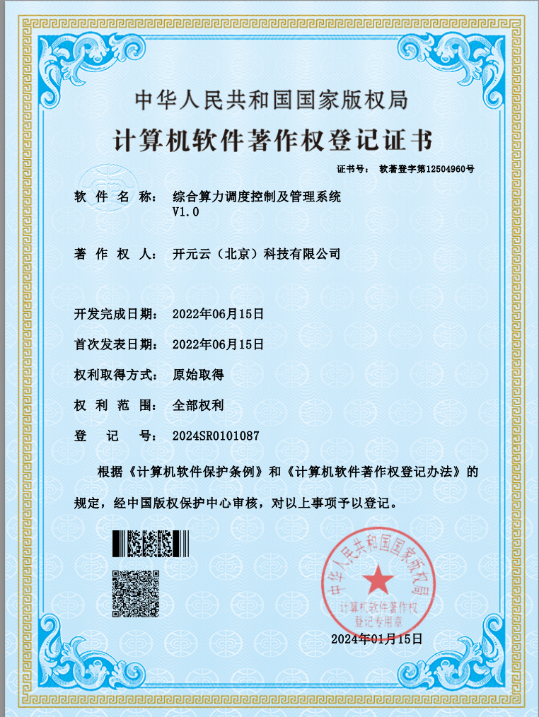
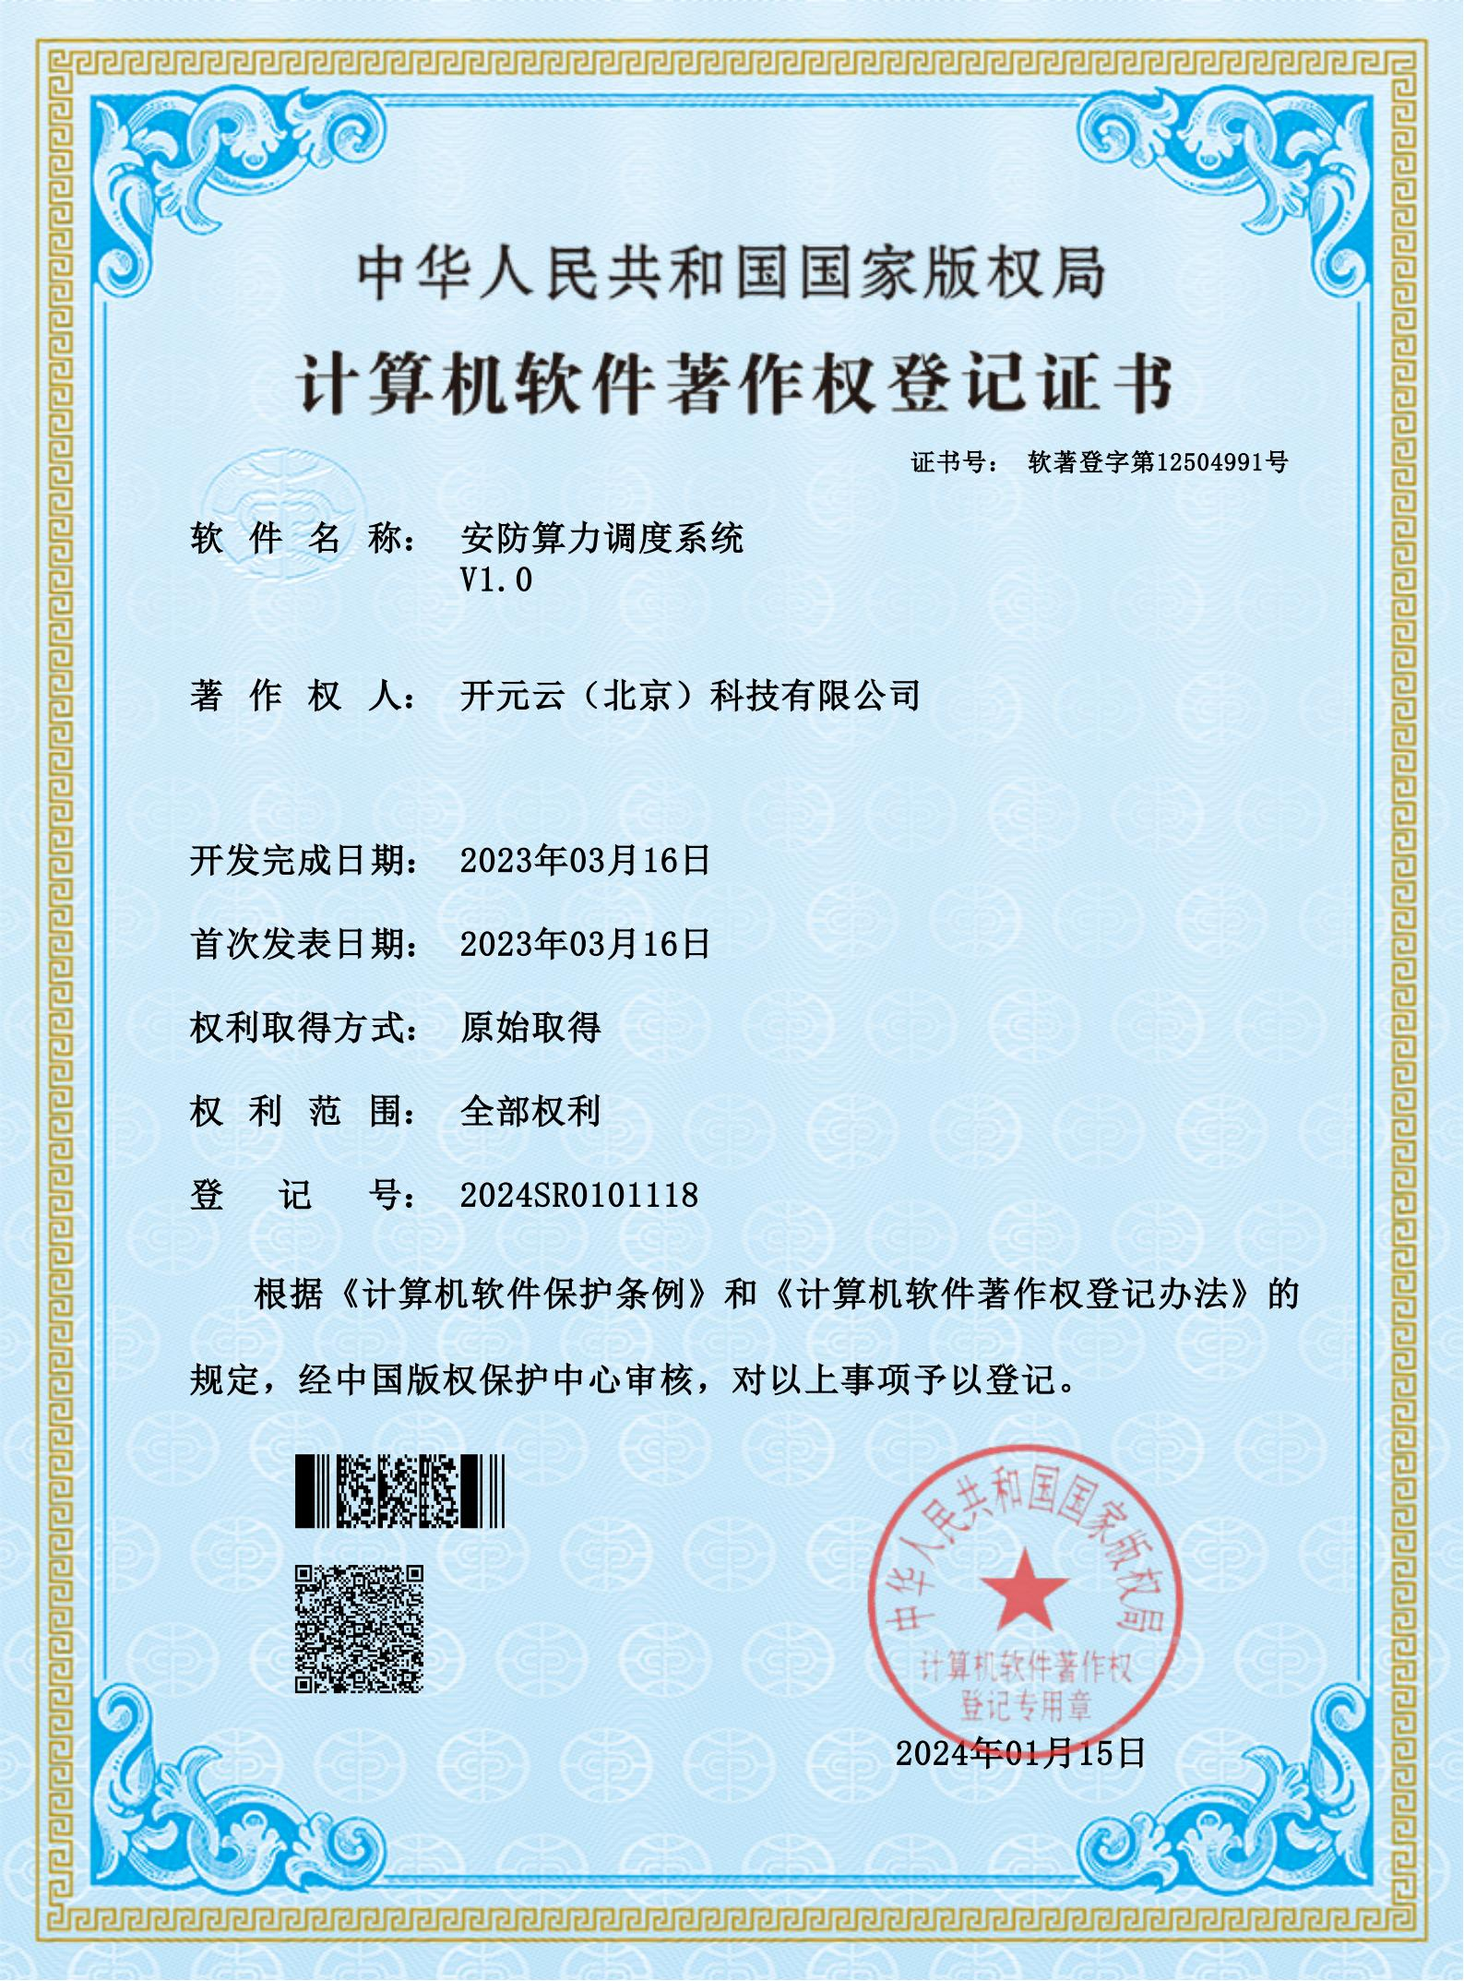
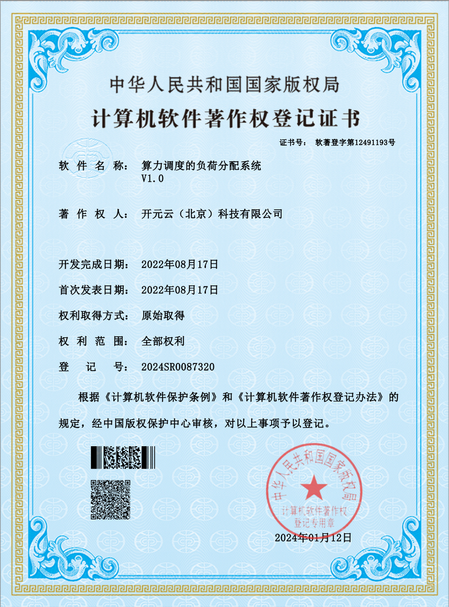
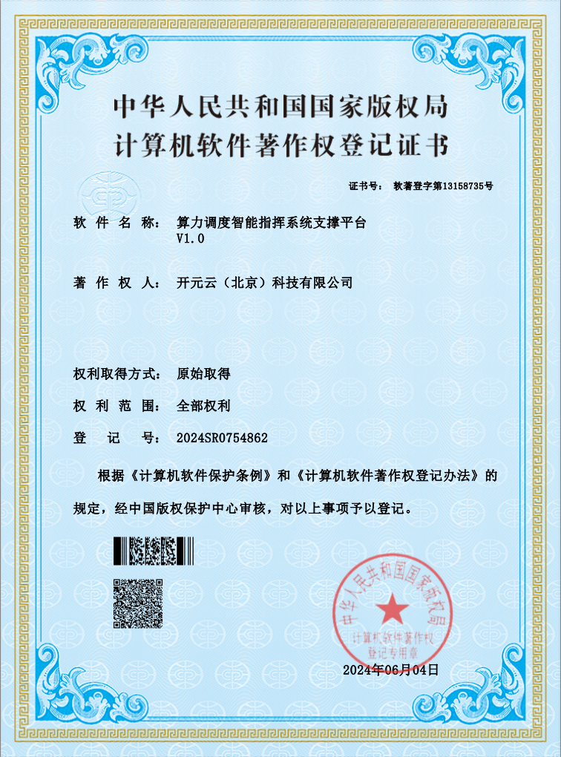
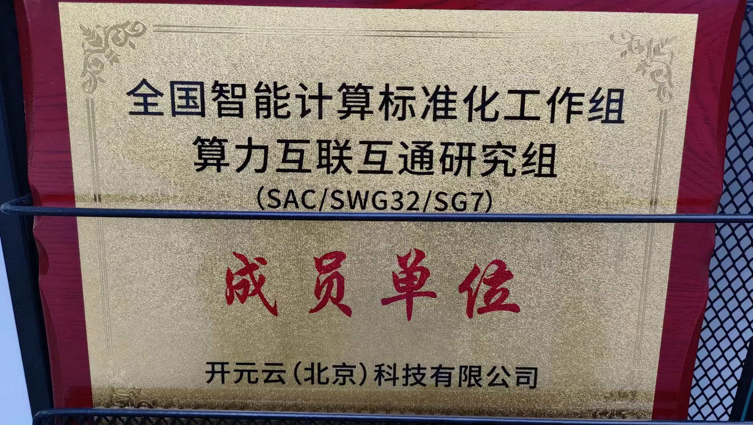

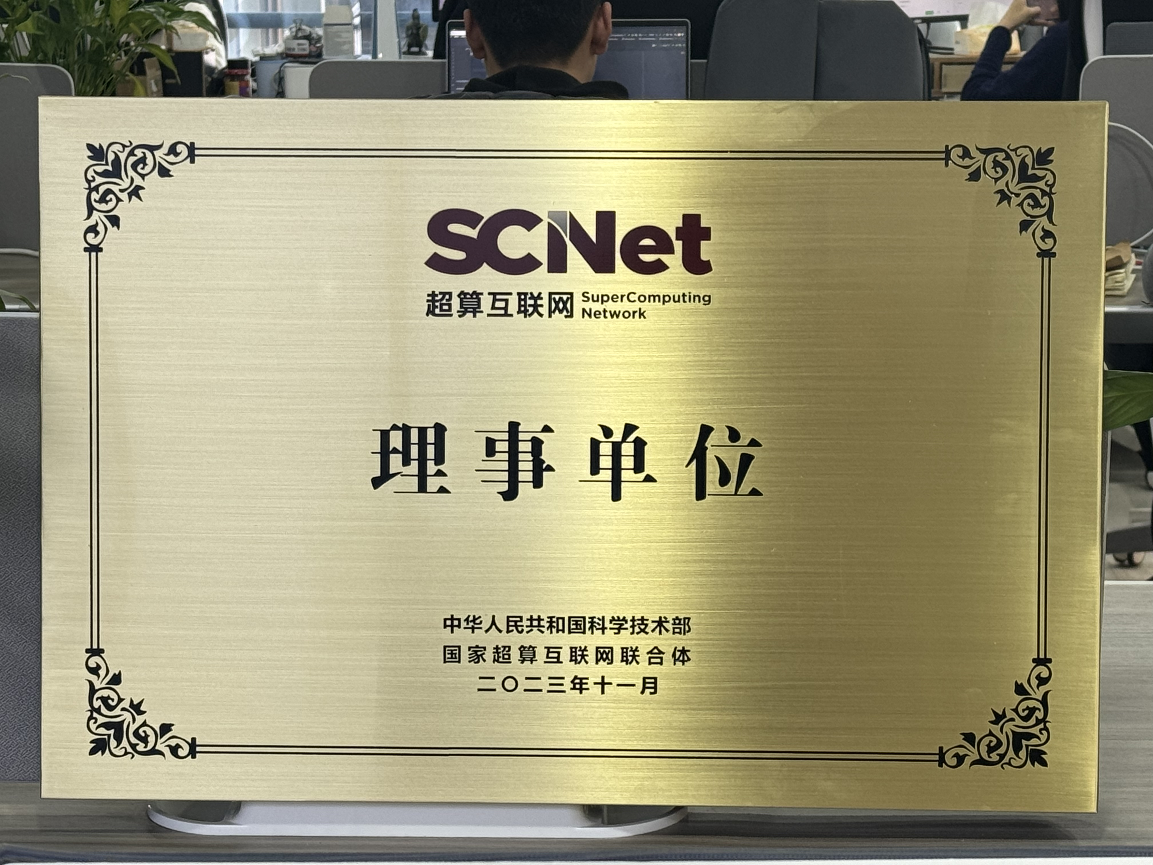
公司简介
开元云（北京）科技有限公司，是一家注册于2020年的高科技企业，在上海、南京、深圳、济南等地设有分支机构，创始团队核心成员来自一流的云计算公司及电信运营商，拥有云计算、超算、智算和网络运营专业经验，在企业市场均拥有超过十年以上行业经验，服务客户超过2万家。公司以自主研发的业务操作支撑系统（KBoss）为底座，打造开放算力应用服务平台（open-computing），将云计算、算力资源和算力应用进行整合，为高校、科研、大模型、AI等政企客户提供专业算力云服务，形成“云+网+算+应用”的一体化解决方案。
合作伙伴：
云资源：阿里云， 百度云，火山云，京东云，亚马逊云，腾讯云
超算智算：济南超算中心，无锡超算中心，天津超算中心，青岛超算中心
大模型：千问，千帆，智普，百川，minimax，腾讯，moonshot，deepseek

Slide 3
超算中心（济南，无锡，天津，青岛等）
公网带宽/专线网络
算力/应用资源的使用
专线网络（未来网络，赛尔科技）
云资源
资源/账单/订单管理
云服务商（阿里，百度，腾讯，火山，京东，亚马逊云 )
算力裸金属
平台目标
云化算力
大模型供应商（千问，千帆，minimax，moonshot，deepseek，百川，腾讯，智普
购买与支付
应用与服务
大模型
产品选择与比价
服务与应用供应商
供应商
产品
客户

Slide 4
算力中心
网络拓扑图
云服务器提供商
济南
阿里
Open computin平台
百度
无锡
天津
京东
其他
其他

Slide 5
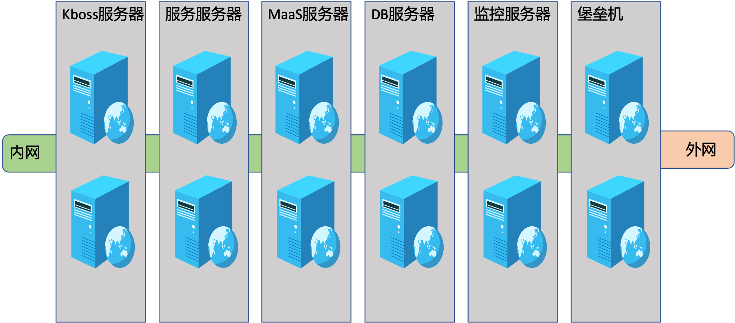
服务器部署架构

Slide 6
技术架构
vue， webRTC, echarts
前端浏览器
Kgadget, 短信，支付宝，微信，供应商API，业务逻辑
应用服务器
业务逻辑
Ahserver，sqlor
web服务器
AioHttp,
Web服务器
Mysql
持久层
Linux OS
操作系统

Slide 7
供应商
产品
优惠
购物车
订单
账单
账务
机构
分销商
客户
工单
用户
角色
系统配置
代码编码
权限
数据结构

Slide 8
功能架构
算力使用
数据交互（sftp）
预置应用作业提交
终端
图形界面
裸金属
集群
云资源
存储
网络
应用与服务
算力交易
供应商
产品
成本
分销商
营销
获客
客户
充值
比价
选购
结算
工单
优惠
结算
订单管理
账单管理
工单管理
资源管理
算力管理
算力类型管理
算力产品管理
集群调度管理
租户管理
定价与计费
裸金属
Slurm集群
K8S集群
云资源
存储
网络
资源产品化
产品存量管理
工单处理（开通，变配，退订）
作业提交
资源分配策略
任务调度策略
任务队列管理
作业执行监控
资源回收
租户信息管理
租户资源管理
租户用户管理
租户折扣管理
租户配置管理
租户鉴权
定价策略管理
优惠券管理
资源按配置定价
包年包月计费
按量付费计费
算力资源池管理
资源纳管
Open-computing API
Slurm集群
K8S集群
裸金属
云资源
存储
容器
应用与服务

Slide 9
MaaS架构
应用层
功能性应用
专属模型建设
行业应用开发
角色扮演
模型对比
模型对比
Agent
模型Pipeline
参数层
模型参数
用户模型APIKEY
用户函数定义
增强层
UserApp API
客户RAG
微调模型
融合层
本地部署模型
API to Online LLM/TTS/SST

Slide 10
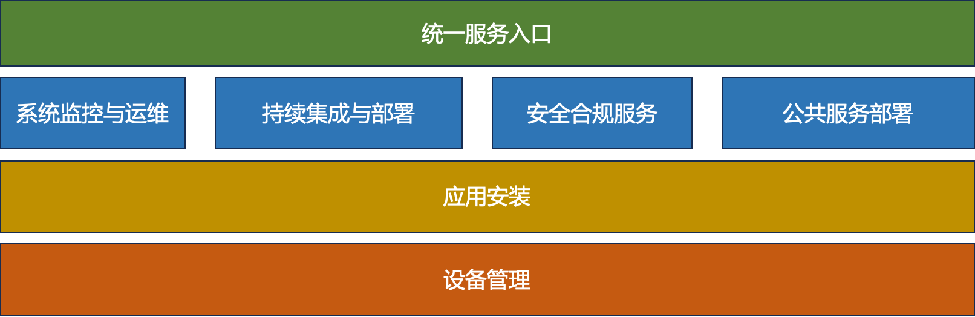
服务平台架构

Slide 11
平台特点
汇集领域内头部产品供应商的优质产品
专注于算力产品及相关的应用，服务，网络及云资源，
多供应商管理体系
多种销售模式支持
多分销机构管理体系及独立的营销体系
客户在线采购开通管理
在线资源管理及使用环境
支持大语言模型以及应用

Slide 12
Open computing体验馆
https://www.opencomputing.cn
https://www.kaiyuancloud.cn
欢迎体验指导

